Slide 1
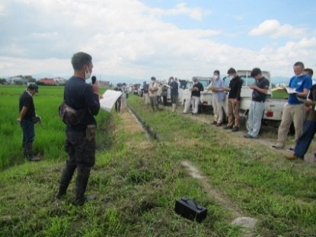
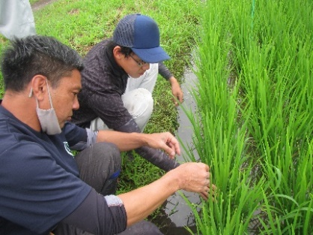
両沼地域の未来を支える
中心経営体の育成
会津農林事務所 会津坂下農業普及所
１ 背景・ねらい
○背景
・会津坂下普及所管内は、水田面積約6,500haの稲作地帯である。
・近年、担い手の高齢化により大規模経営体や青年農業者等に農地集積が進んでいる。
・しかし、これらの経営体では、労力不足による規模拡大の制約、米価下落や資材高騰に
よる経営環境悪化など、課題が顕在化しつつある。
○ねらい
・省力化や低コスト化技術の導入、需要に応じた多様な水田活用、経営支援等の複数課題の
解決に向け、６つのアプローチにより、地域の将来を担う中心経営体を育成する。
２ 活動内容
（１）中心経営体の課題把握
・地域の将来を担う中心経営体（大規模経営体、青年農業者等）のリストを作成。
・巡回や関係機関との情報共有により経営状況を確認し、経営体が抱える課題を把握。
（２）各課題解決へのアプローチ
【省力化】
①直播栽培
・直播栽培実証ほの設置
・重点指導対象の設定・技術指導
（重点地区：会津坂下町）
②ドローン導入・活用
・ドローンを活用した栽培体系の
実証ほ設置
・作業受託体制の整備支援
【需要に応じた多様な水田活用】
③ブランド米産地育成（福､笑い）
・福笑い研究会の運営支援
・重点指導対象の設定・技術指導
④畑作物の強化（麦・大豆・そば）
・重点指導対象の設定・技術指導
・実需者と結びついた取組の支援
（種子生産、醸造用大麦）
【経営支援】
⑤GAP認証取得支援
・GAP認証取得希望者の掘り起こし
・認証GAP取得・維持に係る指導
⑥後継者育成
・４Ｈクラブの活動支援
・法人化支援
経営体を取り巻く問題：キーワード
農地
集積
資材
高騰
経営
改善
春作業
の集中
米価
下落
経営
継承
雇用
確保
44の中心経営体
直播栽培
福､笑い
ＧＡＰ
【省力化】
【需要に応じた
多様な水田活用】
【経営支援】
ドローン
畑作物
後継者育成
６つのアプローチで経営体を支える！
図１：中心経営体の育成に向けた取組方針
図２：直播勉強会
図３：青年農業者への指導
（幼穂形成期の追肥診断）

Slide 2
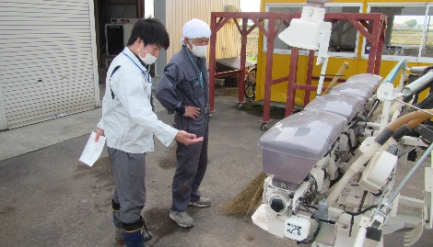
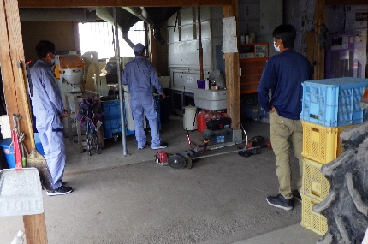
３ 活動成果
※６つのアプローチのうち４つを紹介。
（１）直播栽培
・直播栽培があまり普及していない会津坂下町を重点地区とし、
役場や認定農業者会と連携して新規取組者が11戸増加した。
・既取組者の中でも課題がある経営体を重点的に指導し、
播種後～出芽期の管理が改善された。
・実証ほの設置や先進地研修等により、ドローン直播や
乾田直播等の新しい技術への関心が高まった。
図４：直播の個別指導
表１：直播取組経営体数
年 | R2 | R3 | R4
直播取組 経営体数 | 6 | 7 | 17
（２）ブランド米産地の育成（福､笑い）
・研究会設立支援により、２研究会が設立された。
また、それぞれの研究会では福笑いの品質向上に向けて、
特栽基準の設定や有機栽培等の積極的な活動を展開。
・新規作付け者を重点的に指導したことで、管内の
全ての生産物がタンパク含有率の基準をクリアした。
また、作付け者の定着が進んだ。
会津坂下町で大きく増加！
表２：福笑い作付け経営体数
年 | R2 | R3 | R4
福笑い作付け 経営体数 | 1 | 12 | 18
面積(ha) | 0.55 | 4.56 | 7.98
（３）GAP認証
・法人や後継者のいる経営体を中心にGAPチームで
推進活動を実施し、FGAP認証件数が17件増加した。
・GAPの認証取得支援推進を通じて、法人経営体の
生産効率が改善された。
表３：FGAP認証件数
（４）後継者育成
・新規就農者を４Ｈクラブに誘導し、会員数が５名
増加した。
・研修会の開催・誘導や先進地視察等の支援により、
クラブ活動が活性化された。
年 | R2 | R3 | R4
FGAP認証件数 | 1 | 9 | 15
表４：4Hクラブ会員数
年 | R2 | R3 | R4
4Hクラブ 会員数 | 11 | 14 | 16
図４：FGAP認証審査
図５：4Hクラブ勉強会（米の食味）
４ 今後の活動・方向性
（１）関係機関との連携強化
・関係機関との連携を強化し、支援対象者の掘り起こしや効果的な支援を実施する。
（２）各アプローチの強化
・新技術や施策、事業等をフル活用し、社会情勢の変化に対応した高度な課題解決に取り組む。
（３）パートナーシップの構築
・普及活動を通じて中心経営体や関係機関との信頼関係を深め、
両沼地域の農業の未来を共に支えるパートナーシップを構築していく。

